Slide 1
Вінницький національний технічний університет
Факультет машинобудування та транспорту
Кафедра технології підвищення зносостійкості
Дипломний проект на тему:
«Технологічний процес відновлення робочих поверхонь корпуса підшипника конвеєра»
Виконав: ст. гр. 1ЗВ-14сп
Савчук А.М.
Науковий керівник: к.т.н. доц. Дусанюк Ж.П..

Slide 2
Мета роботи:
Даний дипломний проект має за мету розробку технології та обладнання для відновлення зношених поверхонь корпуса підшипника конвеєра за допомогою плазмового напилення та наплавлення під шаром флюсу.
Для досягнення даної мети поставлені такі задачі:
- провести техніко-економічне обгрунтування існуючих методів відновлення деталей типу «корпус»;
- провести діагностику ділильного блока конвеєра з метою виявлення пошкоджень та дефектів корпуса підшипника;
- запропонувати методи відновлення;
- спроектувати технологічний процес відновлення;
- розробити необхідне обладнання та пристосування для реалізації процесу відновлення;
- провести розрахунок економічної доцільності відновлення корпусу підшипника конвеєра;
- розробити заходи з охорони праці та безпеки в надзвичайних ситуаціях.

Slide 3
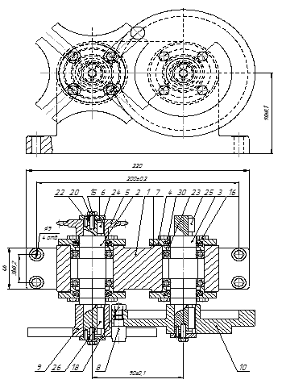
Ділильний блок конвеєрної стрічки

Slide 4
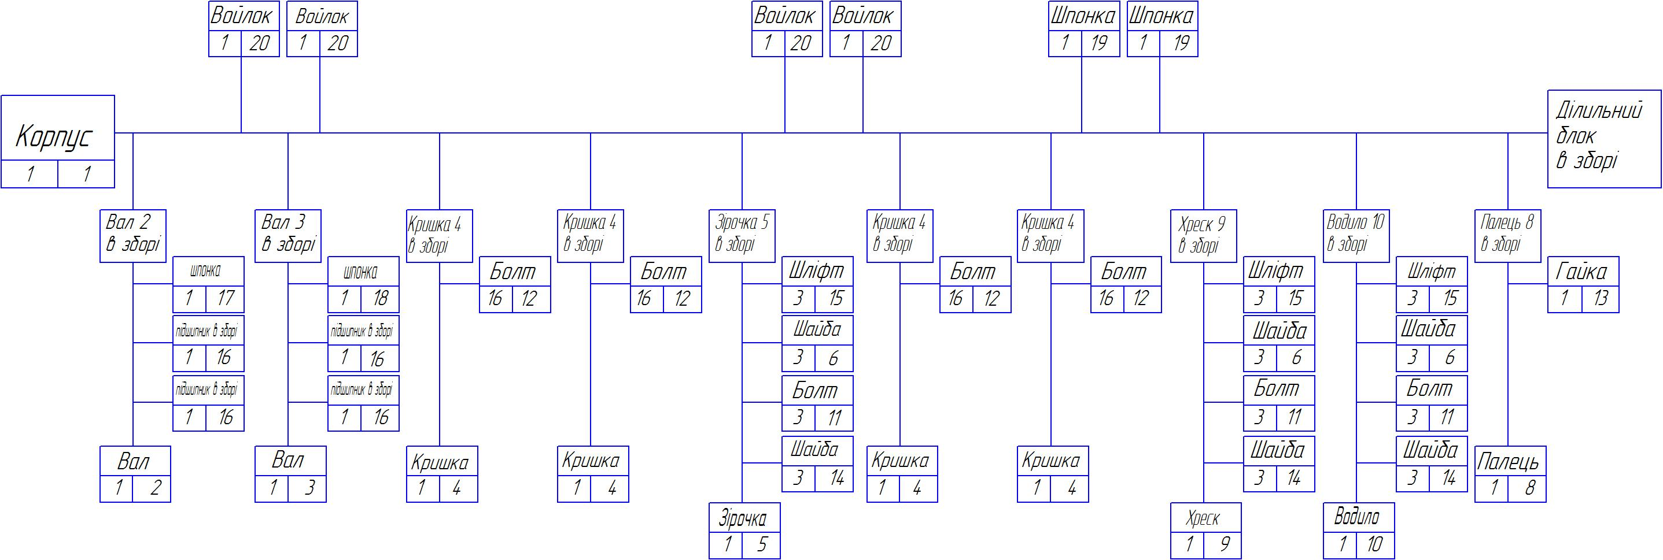
Схема розбирання-складання блока ділильного

Slide 5
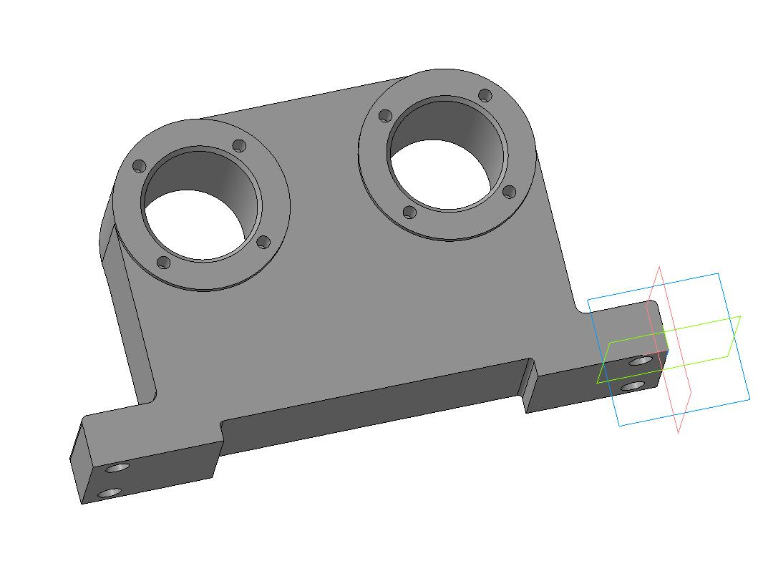
3D – модель Корпуса підшипника

Slide 6
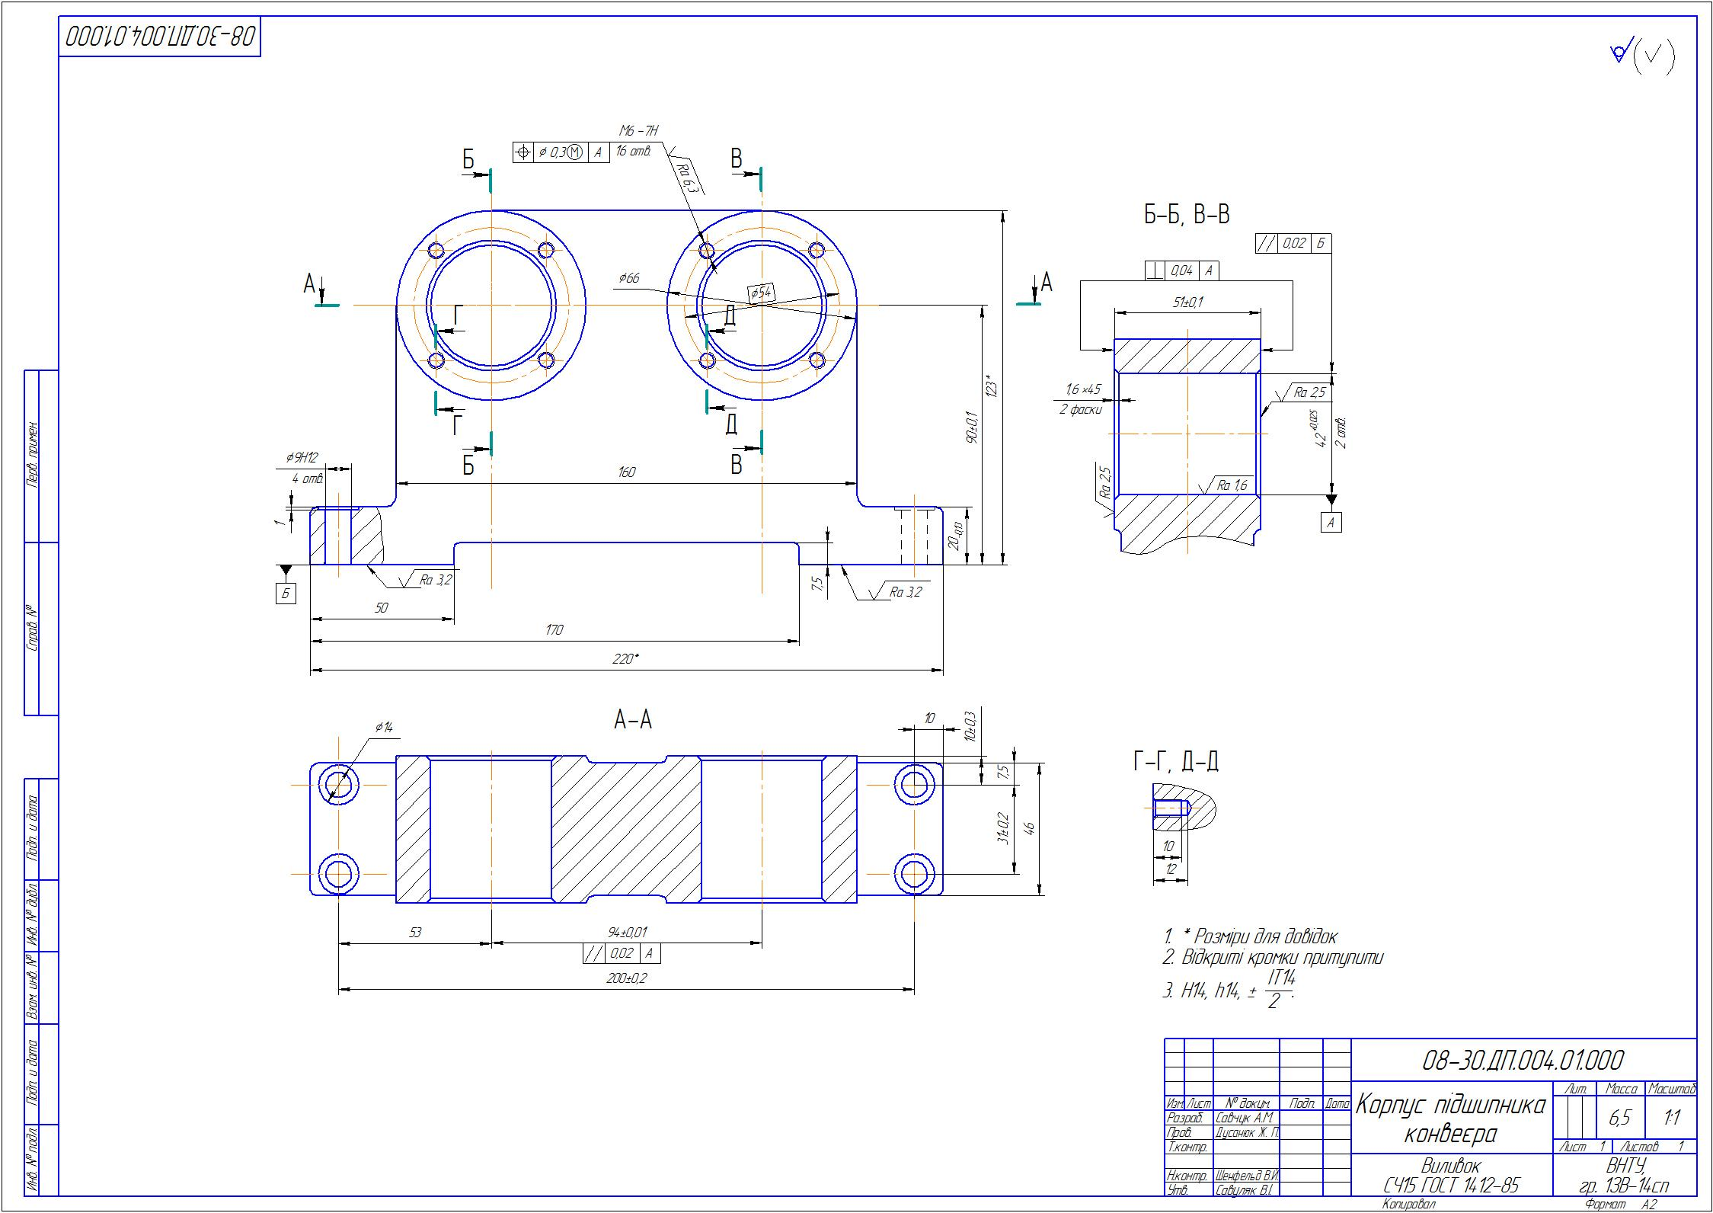
Робоче креслення корпуса підшипника конвеєра

Slide 7
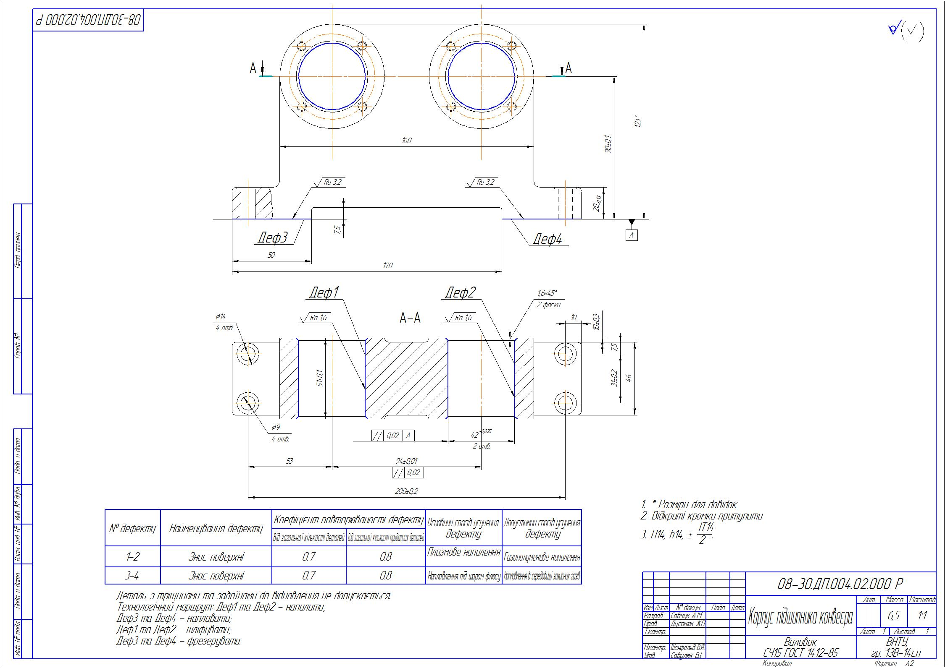
Ремонтне креслення шестерні барабанної лебідки черв’ячної

Slide 8
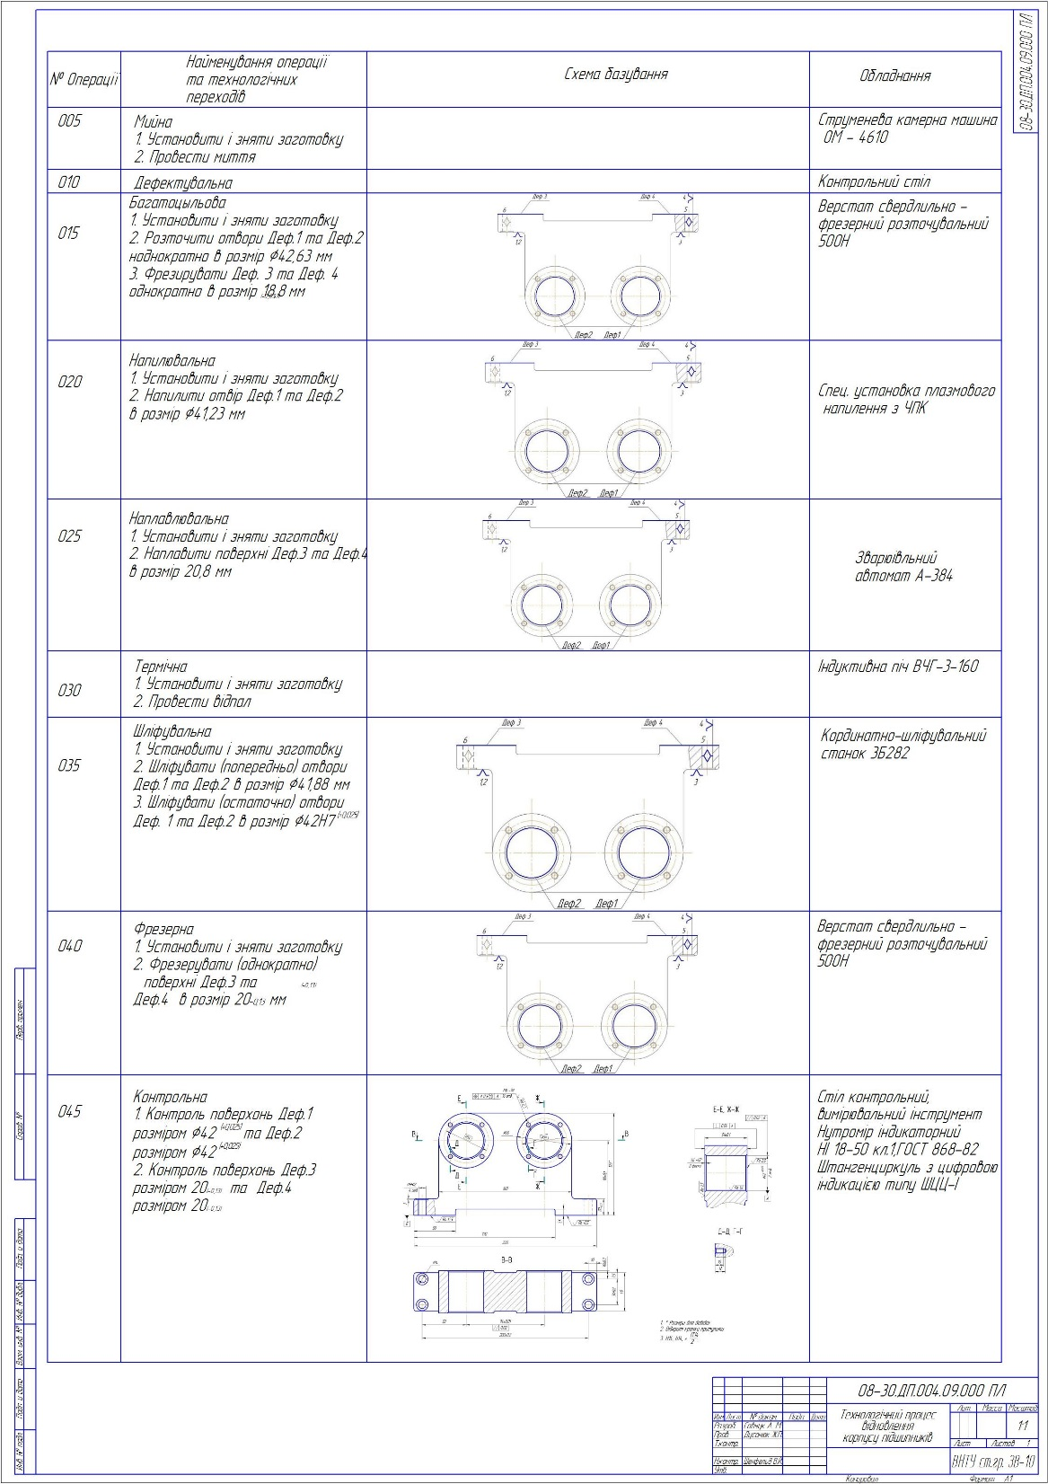
Технологічний процес відновлення корпусу підшипника

Slide 9
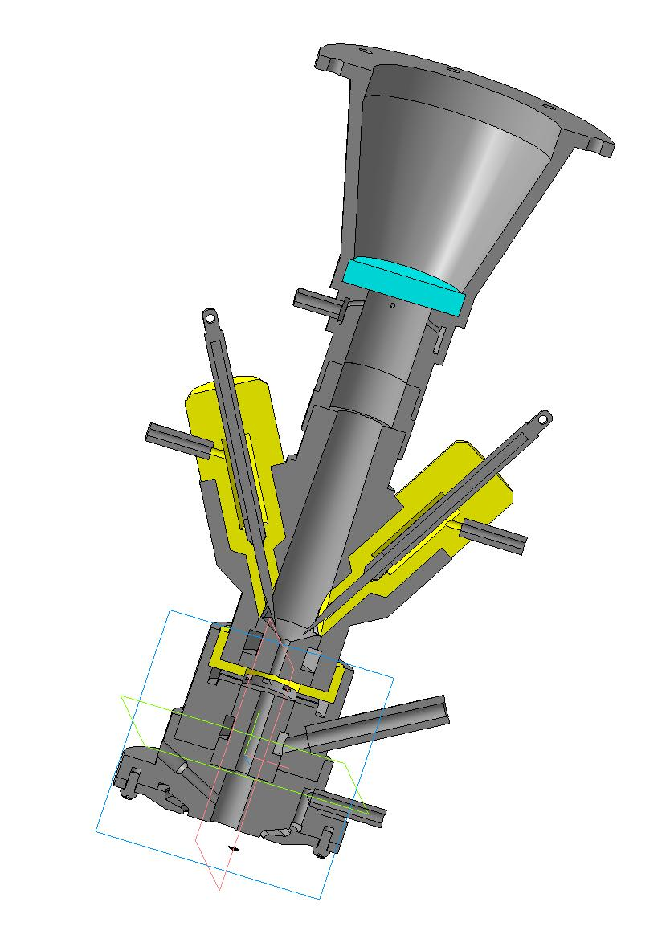
3D модель напилюючого пристрою

Slide 10
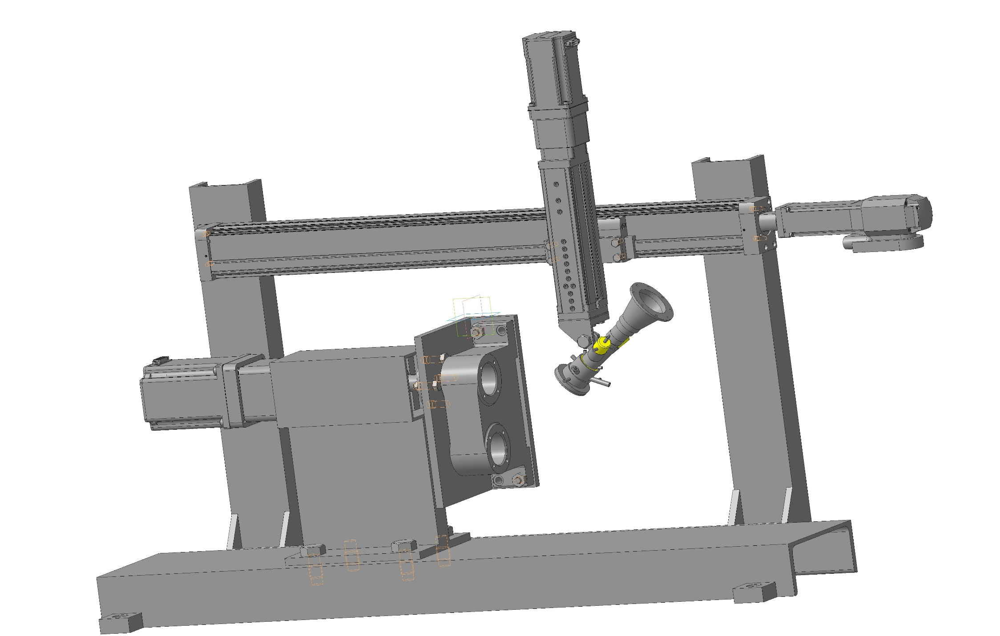
Спец. Установка для напилення з ЧПК

Slide 11
Наукова частина.

Slide 12
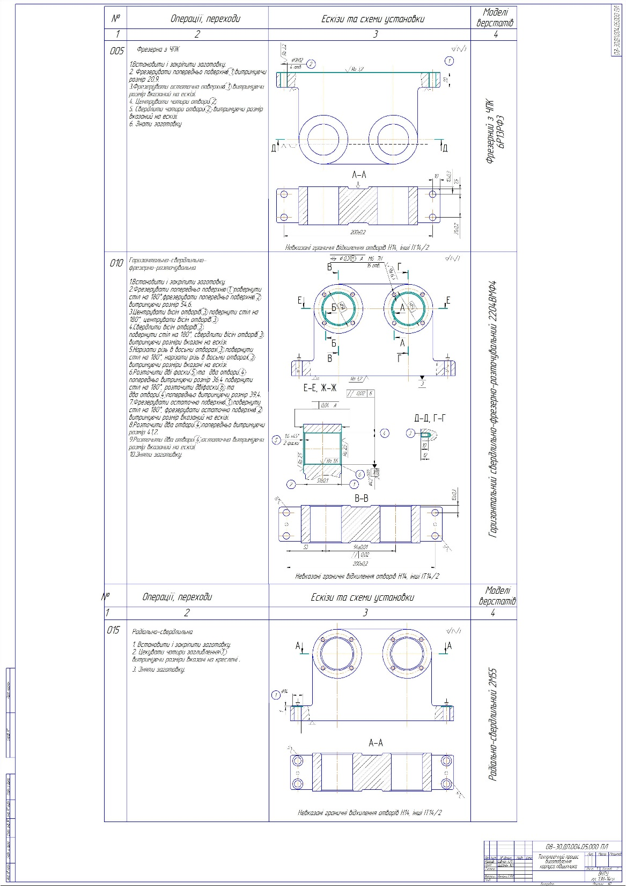
Технологічний процес виготовлення корпуса підшипника

Slide 13
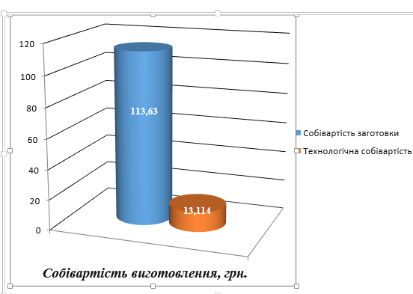

Slide 14
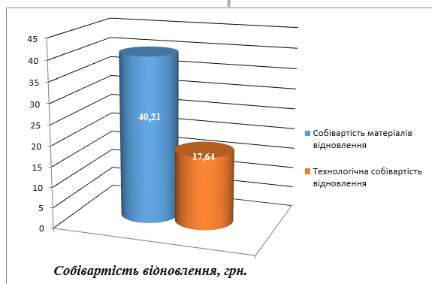

Slide 15
Висновки економічної частини:
Проаналізувавши результати проведених розрахунків, можна зробити висновок, що нова розробка є економічно ефективною та доцільною.
На підтвердження економічної доцільності розробки свідчить:
- економічний ефект на експлуатаційних витратах для споживача, який становить Е =4220 (грн./рік);
- економічний ефект на ціні, для споживача, який становить Ц = 12205,23(грн.);
Термін окупності витрат для виробника складає То=0,02 року, що підтверджує економічну ефективність розробки.

Slide 16
Висновки дипломного проекту:
Отже, дослідивши доцільність відновлення корпусу підшипника конвеєра обраними методами я дійшов висновку, що раціонально, доцільно і економічно застосовувати саме дані методи відновлення.

Slide 17
ДЯКУЮ
ЗА УВАГУ!

